Slide 1
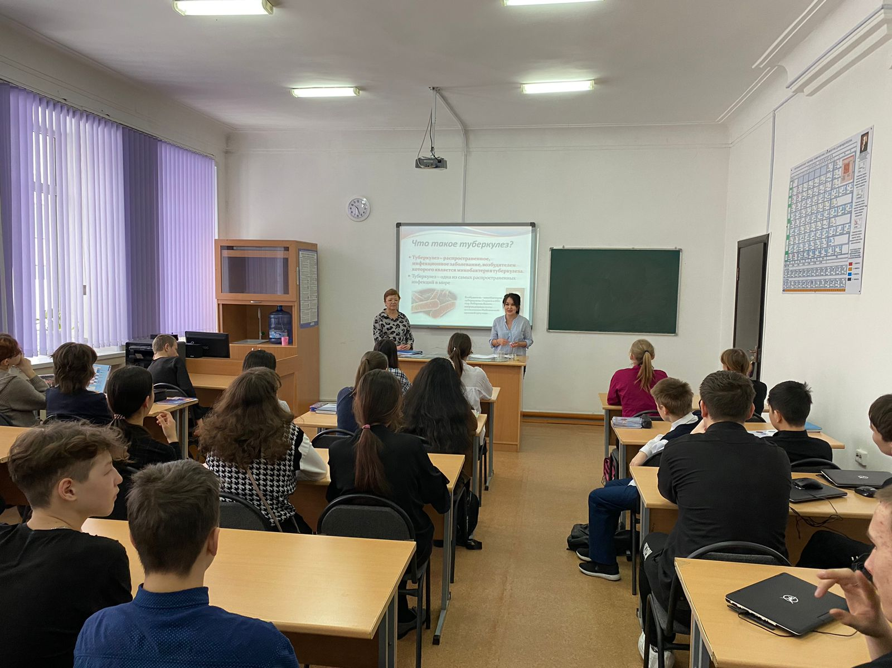
Лекция в школе-интернат №10 г Щучинска
Тема: «Профилактика туберкулеза»

Slide 2
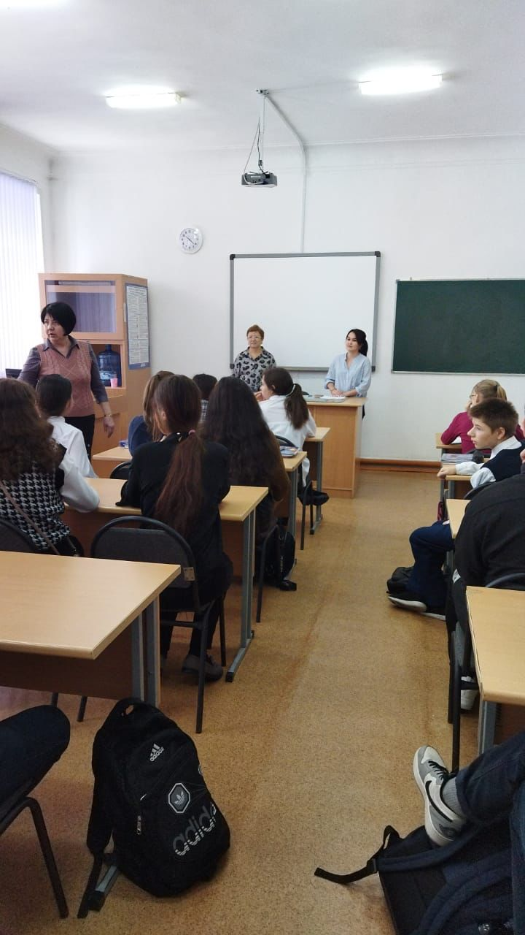
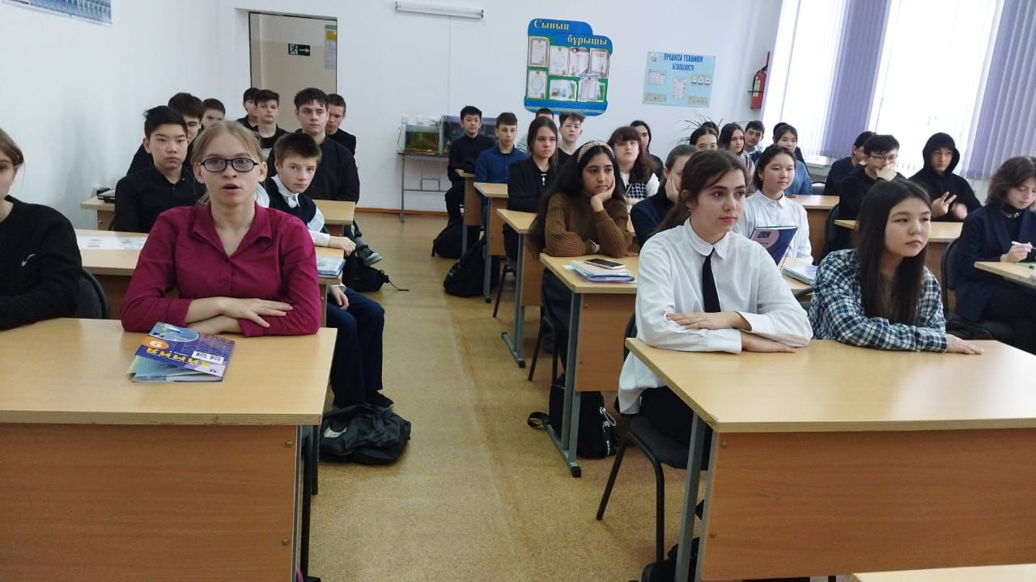
Лекция среди учащихся 6 классов

